Slide 1

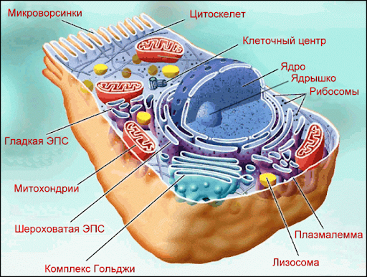
Биология человек и его здоровье
8
класс
Тема: Клеточное строение организма
Преподаватель
Расулова Джамила Ибрагимовна

Slide 2
БИОЛОГИЧЕСКИЙ ДИКТАНТ
Анатомия это наука о строении организма.
Физиология это наука о физиологических процессах органов, систем органов и организма в целом.

Slide 3
БИОЛОГИЧЕСКИЙ ДИКТАНТ
Гигиена - это наука, изучающая влияние факторов окружающей среды на здоровье человека, его работоспособность и продолжительность жизни .

Slide 4
СЕГОДНЯ НА УРОКЕ
1
Строение клетки
Органоиды клетки
2
Неорганические вещества
3
Органические вещества
4

Slide 5
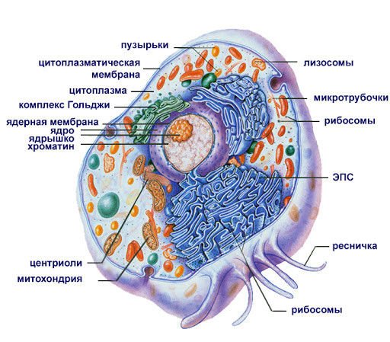
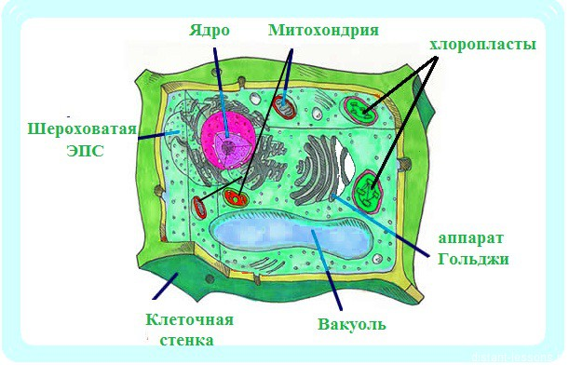
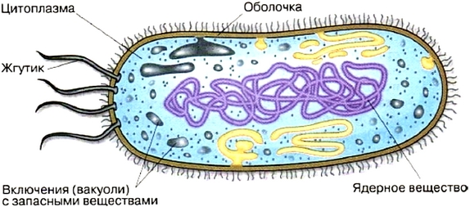
КАК УСТРОЕНА КЛЕТКА ?

Slide 6
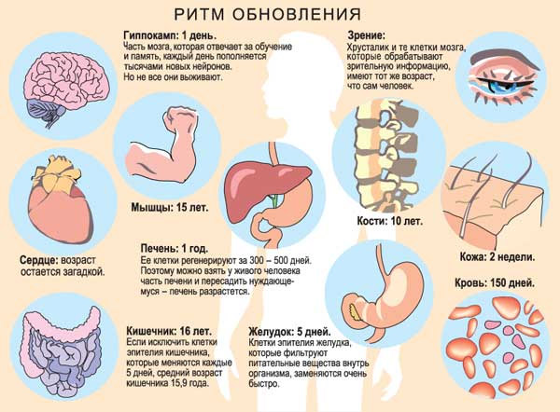
Notes:
ЗНАЕТЕ ЛИ ВЫ ЧТО ПОКА МЫ СПИМ,ДВИГАЕМСЯ, ПИТАЕМСЯ НАШ ОРГАНИЗМ РАБОТАЕТ БЕЗ ОСТАНОВКИ И КАЖДУЮ СЕКУНДУ ПОГИБАЮТ МИЛЛИАРДЫ КЛЕТОК, ЧТОБЫ УСТУПИТЬ МЕСТО НОВЫМ КЛЕТКАМ. УДИВИТЕЛЬНЫЙ МЕХАНИЗМ РЕГУЛИРУЕТ ВСЮ ЖИЗНЕДЕЯТЕЛЬНОСТЬ КЛЕТОК , НЕСРАВНИМЫЙ НИ С ЧЕМ.ВСЕГО В ЧЕЛОВЕЧЕСКОМ ОРГАНИЗМЕ 100 В 14 СТЕПЕНИ ИЛИ 100 ТРИЛИАРДОВ КЛЕТОК. НЕКОТОРЫЕ УЧЕНЫЕ ПРЕДПОЛАГАЮТ ЧТО В НАШЕМ ОРГАНИЗМЕ НА ОДНУ КЛЕТКУ ПРИХОДИТСЯ 10 БАКТЕРИАЛЬНЫХ КЛЕТОК.
ОДНАКО ,Исследователи из Института Вейцманна взялись точно пересчитать злосчастную пропорцию заново. В статье, опубликованной на сайте bioRxiv.org, авторы работы пишут, что «среднее» человеческое тело весом 70 кг содержит около 30 трлн собственных клеток и около 40 трлн бактерий, то есть соотношение равно примерно 1,3 – разительное отличие от прежнего десятикратного преобладания микробов. Оценка бактерий допускает 25% отклонение, то есть их может быть 30 трлн или 50 трлн, однако до «10 к 1» это в любом случае не дотягивает.

Slide 7
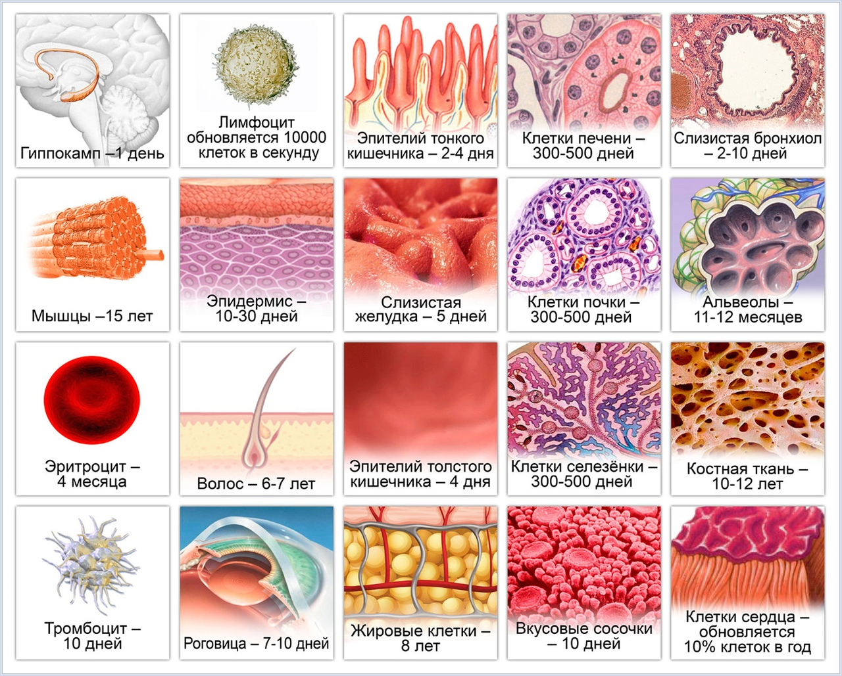
Notes:
ДЛИТЕЛЬНОСТЬ ЖИЗНИ КЛЕТОК ЗАВИСИТ ОТ МЕСТОПОЛОЖЕНИЯ , ВЫПОЛНЯЕМОЙ ФУНКЦИИ. НАПРИМЕР КЛЕТКА КРОВИ ЭРИТРОЦИТА ЖИВЕТ ОТ 90 ДО 120 ДНЕЙ

Slide 8
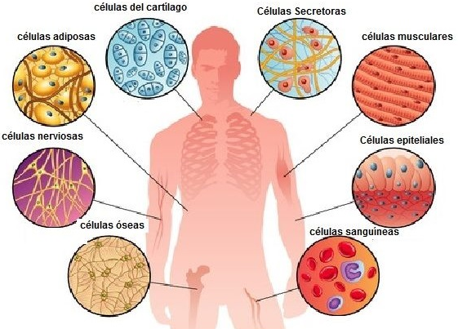
МНОГООБРАЗИЕ КЛЕТОК
Notes:
Всего в теле взрослого человека насчитывается около 230 различных типов клеток^{[1]}. В данный список включены клетки, которые присутствуют в теле взрослого человека. Не включены клетки эмбриональных тканей и клетки опухолей, а также другие типы патологически изменённых клеток. Некоторые клетки включены в несколько категорий, если их происхождение не соответствует локализации (например, остеокласты — видоизмененные макрофаги, функционирующие в составе костной ткани).
Содержание
1Эпителиальные ткани
1.1Ороговевающий эпителий
1.2Неороговевающие эпителии
1.3Секреторные клетки
1.3.1Клетки экзокринных желёз
1.3.2Клетки эндокринной системы
2Соединительные ткани и ретикуло-эндотелиальные ткани
2.1Клетки крови и иммунной системы
3Мышечные ткани
4Нервная ткань и клетки-рецепторы органов чувств
4.1Нейроны ЦНС
4.2Нейроглия
4.3Клетки органов чувств и клетки-рецепторы
5Пигментные клетки
6Клетки зародышевого пути
6.1Клетки-предшественники половых клеток
6.2Половые клетки
7Примечания

Slide 9
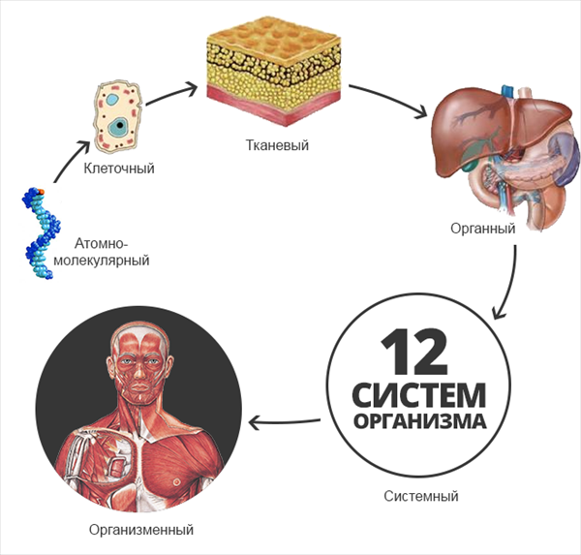
ИЕРАРХИЯ ПОНЯТИЙ
Notes:
НО КАКИМИ БЫ РАЗНЫМИ НЕ БЫЛИ КЛЕТКИ, ДЛЯ ИХ КЛАССИФИКАЦИИ СУЩЕСТВУЕТ , ПРИДУМАННАЯ ЧЕЛОВЕКОМ ИЕРАРХИЯ ПОНЯТИЙ. НАПРИМЕР КЛЕТКИ ОДНОГО ПРОИСХОЖДЕНИЯ,ВЫПОЛНЯЮЩИЕ ОДНУ ФУНКЦИЮ=РАБОТУ НАЗЫВАЮТСЯ ТКАНЬЮ. В КУРСЕ ЗООЛОГИИ ВЫ ПРОХОДИЛИ,ЧТО У ЖИВОТНЫХ ВЫДЕЛЯЮТ 4 ТИПА ТКАНЕЙ: ЭПИТЕЛИАЛЬНУЮ,СОЕДИНИТЕЛЬНУЮ,НЕРВНУЮ,МЫШЕЧНУЮ. ЭТО МЫ ИЗУЧИМ НА СЛЕД УРОКЕ.
ТКАНИ ОБЬЕДИНЯЮТСЯ В ОРГАНЫ, ОНИ СООТВЕТСТВЕННО ВХОДЯТ В СИСТЕМУ ОРГАНОВ И ВСЯ СОВОКУПНОСТЬ СИСТЕМ ОРГАНОВ ВХОДИТ В ПОНЯТИЕ ОРГАНИЗМ.

Slide 10
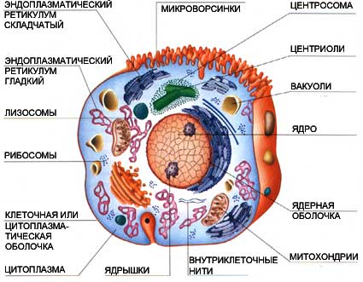
СТРОЕНИЕ КЛЕТКИ
Notes:
Всего в теле взрослого человека насчитывается около 230 различных типов клеток^{[1]}. В данный список включены клетки, которые присутствуют в теле взрослого человека. Не включены клетки эмбриональных тканей и клетки опухолей, а также другие типы патологически изменённых клеток. Некоторые клетки включены в несколько категорий, если их происхождение не соответствует локализации (например, остеокласты — видоизмененные макрофаги, функционирующие в составе костной ткани).
Содержание
1Эпителиальные ткани
1.1Ороговевающий эпителий
1.2Неороговевающие эпителии
1.3Секреторные клетки
1.3.1Клетки экзокринных желёз
1.3.2Клетки эндокринной системы
2Соединительные ткани и ретикуло-эндотелиальные ткани
2.1Клетки крови и иммунной системы
3Мышечные ткани
4Нервная ткань и клетки-рецепторы органов чувств
4.1Нейроны ЦНС
4.2Нейроглия
4.3Клетки органов чувств и клетки-рецепторы
5Пигментные клетки
6Клетки зародышевого пути
6.1Клетки-предшественники половых клеток
6.2Половые клетки
7Примечания

Slide 11
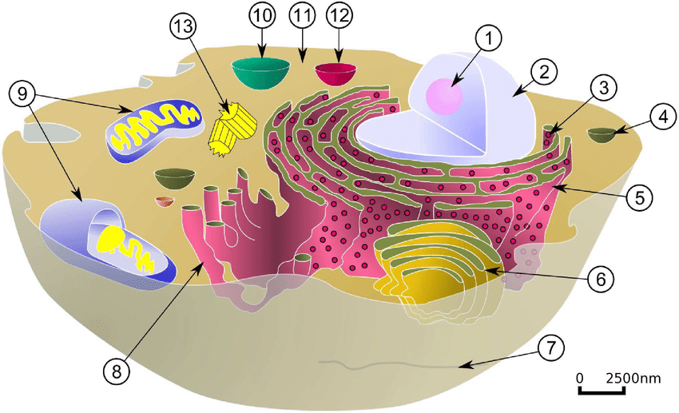
ОРГАНОИДЫ КЛЕТОК

Slide 12
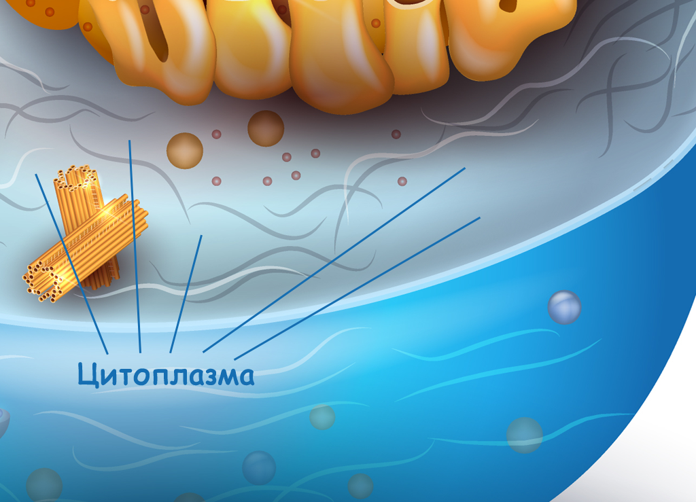
ЦИТОПЛАЗМА
Цитоплазма – это отделённая от внешней среды клеточной оболочкой внутренняя полужид-
кая коллоидная среда клетки, в которой расположены ядро, и все органоиды.
Notes:
Всё пространство между органоидами в клетке заполнено растворимым содержимым цитоплазмы (цитозолем).

Slide 13
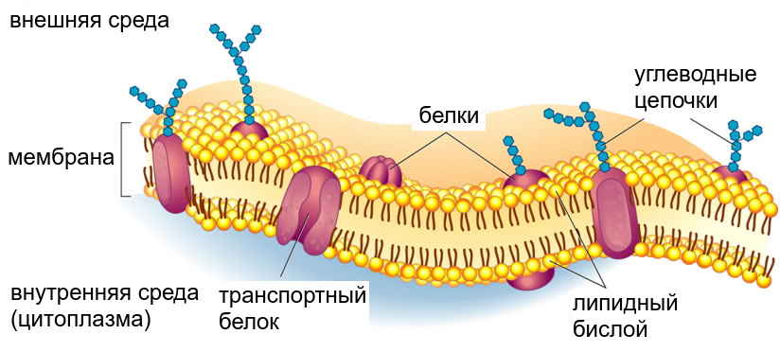
ЦИТОПЛАЗМАТИЧЕСКАЯ МЕМБРАНА
Notes:
Клеточная мембрана
Клеточная мембрана также называется плазматической (или цитоплазматической) мембраной и плазмалеммой. Данная структура не только отделяет внутреннее содержимое клетки от внешней среды, но также входит с состав большинства клеточных органелл и ядра, в свою очередь отделяя их от гиалоплазмы (цитозоля) — вязко-жидкой части цитоплазмы. Договоримся называть цитоплазматической мембраной ту, которая отделяет содержимое клетки от внешней среды. Остальными терминами обозначать все мембраны.
Строение клеточной мембраны
В основе строения клеточной (биологической) мембраны лежит двойной слой липидов (жиров). Формирование такого слоя связано с особенностями их молекул. Липиды не растворяются в воде, а по-своему в ней конденсируются. Одна часть отдельно взятой молекулы липида представляет собой полярную головку (она притягивается водой, т. е. гидрофильна), а другая — пару длинных неполярных хвостов (эта часть молекулы отталкивается от воды, т. е. гидрофобна). Такое строение молекул заставляет их «прятать» хвосты от воды и поворачивать к воде свои полярные головки.
В результате образуется двойной липидный слой, в котором неполярные хвосты находятся внутри (обращены друг к другу), а полярные головки обращены наружу (к внешней среде и цитоплазме). Поверхность такой мембраны гидрофильна, а внутри она гидрофобна.
В клеточных мембранах среди липидов преобладают фосфолипиды (относятся к сложным липидам). Их головки содержат остаток фосфорной кислоты. Кроме фосфолипидов есть гликолипиды (липиды + углеводы) и холестерол (относится к стеролам). Последний придает мембране жесткость, размещаясь в ее толще между хвостами остальных липидов (холестерол полностью гидрофобный).
За счет электростатического взаимодействия, к заряженным головкам липидов присоединяются некоторые молекулы белков, которые становятся поверхностными мембранными белками. Другие белки взаимодействуют с неполярными хвостами, частично погружаются в двойной слой или пронизывают его насквозь.
Таким образом, клеточная мембрана состоит из двойного слоя липидов, поверхностных (периферических), погруженных (полуинтегральных) и пронизывающих (интегральных) белков. Кроме того, некоторые белки и липиды с внешней стороны мембраны связаны с углеводными цепями.
Это жидкостно-мозаичная модель строения мембраны была выдвинута в 70-х годах XX века. До этого предполагалась бутербродная модель строения, согласно которой липидный бислой находится внутри, а с внутренней и наружной стороны мембрана покрыта сплошными слоями поверхностных белков. Однако накопление экспериментальных данных опровергло эту гипотезу.
Толщина мембран у разных клеток составляет около 8 нм. Мембраны (даже разные стороны одной) отличаются между собой по процентному соотношению различных видов липидов, белков, ферментативной активности и др. Какие-то мембраны более жидкие и более проницаемые, другие более плотные.
Разрывы клеточной мембраны легко сливаются из-за физико-химических особенностей липидного бислоя. В плоскости мембраны липиды и белки (если только они не закреплены цитоскелетом) перемещаются.
Функции клеточной мембраны
Большинство погруженных в клеточную мембрану белков выполняют ферментативную функцию (являются ферментами). Часто (особенно в мембранах органоидов клетки) ферменты располагаются в определенной последовательности так, что продукты реакции, катализируемые одним ферментом, переходят ко второму, затем третьему и т. д. Образуется конвейер, который стабилизируют поверхностные белки, т. к. не дают ферментам плавать вдоль липидного бислоя.
Клеточная мембрана выполняет отграничивающую (барьерную) от окружающей среды и в то же время транспортную функции. Можно сказать, это ее самое главное назначение. Цитоплазматическая мембрана, обладая прочностью и избирательной проницаемостью, поддерживает постоянство внутреннего состава клетки (ее гомеостаз и целостность).
При этом транспорт веществ происходит различными способами. Транспорт по градиенту концентрации предполагает передвижение веществ из области с их большей концентрацией в область с меньшей (диффузия). Так, например, диффундируют газы (CO₂, O₂).
Бывает также транспорт против градиента концентрации, но с затратой энергии.
Транспорт бывает пассивным и облегченным (когда ему помогает какой-нибудь переносчик). Пассивная диффузия через клеточную мембрану возможна для жирорастворимых веществ.
Есть особые белки, делающие мембраны проницаемыми для сахаров и других водорастворимых веществ. Такие переносчики соединяются с транспортируемыми молекулами и протаскивают их через мембрану. Так переносится глюкоза внутрь эритроцитов.
Пронизывающие белки, объединяясь, могут образовывать пору для перемещения некоторых веществ через мембрану. Такие переносчики не перемещаются, а образуют в мембране канал и работают аналогично ферментам, связывая определенное вещество. Перенос осуществляется благодаря изменению конформации белка, благодаря чему в мембране образуются каналы. Пример — натрий-калиевый насос.
Транспортная функция клеточной мембраны эукариот также реализуется за счет эндоцитоза (и экзоцитоза). Благодаря этим механизмам в клетку (и из нее) попадают крупные молекулы биополимеров, даже целые клетки. Эндо- и экзоцитоз характерны не для всех клеток эукариот (у прокариот его вообще нет). Так эндоцитоз наблюдается у простейших и низших беспозвоночны; у млекопитающих лейкоциты и макрофаги поглощают вредные вещества и бактерии, т. е. эндоцитоз выполняет защитную функцию для организма.
Эндоцитоз делится на фагоцитоз (цитоплазма обволакивает крупные частицы) и пиноцитоз (захват капелек жидкости с растворенными в ней веществами). Механизм этих процессов приблизительно одинаков. Поглощаемые вещества на поверхности клеток окружаются мембраной. Образуется пузырек (фагоцитарный или пиноцитарный), который затем перемещается внутрь клетки.
Экзоцитоз — это выведение цитоплазматической мембраной веществ из клетки (гормонов, полисахаридов, белков, жиров и др.). Данные вещества заключаются в мембранные пузырьки, которые подходят к клеточной мембране. Обе мембраны сливаются и содержимое оказывается за пределами клетки.
Цитоплазматическая мембрана выполняет рецепторную функцию. Для этого на ее внешней стороне располагаются структуры, способные распознавать химический или физический раздражитель. Часть пронизывающих плазмалемму белков с наружней стороны соединены с полисахаридными цепочками (образуя гликопротеиды). Это своеобразные молекулярные рецепторы, улавливающие гормоны. Когда конкретный гормон связывается со своим рецептором, то изменяет его структуру. Это в свою очередь запускает механизм клеточного ответа. При этом могут открываться каналы, и в клетку могут начать поступать определенные вещества или выводиться из нее.
Рецепторная функция клеточных мембран хорошо изучена на основе действия гормона инсулина. При связывании инсулина с его рецептором-гликопротеидом происходит активация каталитической внутриклеточной части этого белка (фермента аденилатциклазы). Фермент синтезирует из АТФ циклическую АМФ. Уже она активирует или подавляет различные ферменты клеточного метаболизма.
Рецепторная функция цитоплазматической мембраны также включает распознавание соседних однотипных клеток. Такие клетки прикрепляются друг к другу различными межклеточными контактами.
В тканях с помощью межклеточных контактов клетки могут обмениваться между собой информацией с помощью специально синтезируемых низкомолекулярных веществ. Одним из примеров подобного взаимодействия является контактное торможение, когда клетки прекращают рост, получив информацию, что свободное пространство занято.
Межклеточные контакты бывают простыми (мембраны разных клеток прилегают друг к другу), замковыми (впячивания мембраны одной клетки в другую), десмосомы (когда мембраны соединены пучками поперечных волокон, проникающих в цитоплазму). Кроме того, есть вариант межклеточных контактов за счет медиаторов (посредников) — синапсы. В них сигнал передается не только химическим, но и электрическим способом. Синапсами передаются сигналы между нервными клетками, а также от нервных к мышечным.

Slide 14
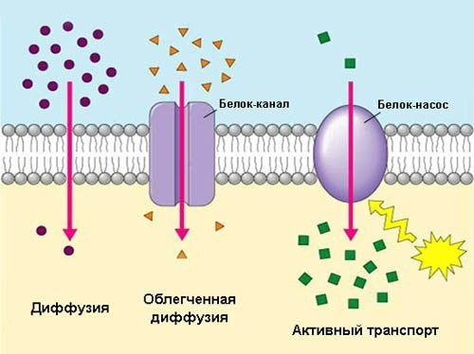
ФУНКЦИЯ МЕМБРАНЫ КЛЕТКИ

Slide 15
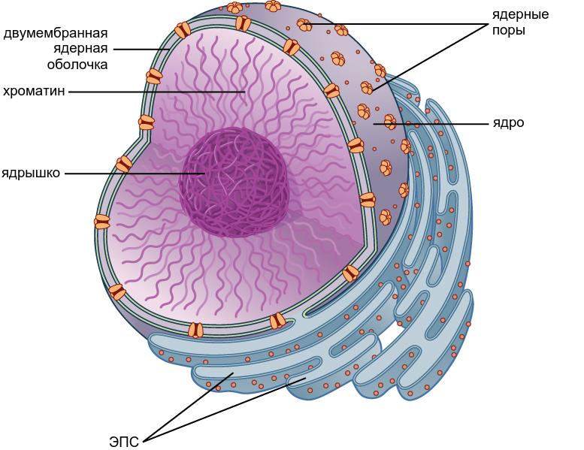
ЯДРО
Функции:
Сохранение и передача наследственной информации
Регуляция деятельности клетки
Notes:
Кле́точное ядро́ (лат. nucleus) — окружённый двумя мембранами компартмент эукариотической клетки (в клетках прокариот ядро отсутствует). Обычно в клетках эукариот имеется одно ядро, однако некоторые типы клеток, например, эритроциты млекопитающих, не имеют ядра, а другие содержат несколько ядер. Ядро клетки является самым крупным ее органоидом (если не считать центральные вакуоли клеток растений). Оно самое первое из клеточных структур, которое было описано учеными. Клеточные ядра обычно имеют шаровидную или яйцевидную форму.
Ядро регулирует всю активность клетки. В нем находятся хроматиды — нитевидные комплексы молекул ДНК с белками-гистонами (особенностью которых является содержание в них большого количества аминокислот лизина и аргинина). ДНК ядра хранит информацию о почти всех наследственных признаках и свойствах клетки и организма. В период клеточного деления хроматиды спирализуются, в таком состоянии они видны в световой микроскоп и называются хромосомами.
Хроматиды в неделящейся клетке (в период интерфазы) не полностью деспирализованы. Плотно спирализованные части хромосом называются гетерохроматином. Он располагается ближе к оболочке ядра. К центру ядра располагается эухроматин — более деспирализованная часть хромосом. На нем происходит синтез РНК, т. е. идет считывание генетической информации, экспрессия генов.
Репликация ДНК предшествует делению ядра, которое, в свою очередь, предшествует делению клетки. Таким образом, дочерние ядра получают уже готовую ДНК, а дочерние клетки — готовые ядра.
Внутреннее содержимое ядра отделяется от цитоплазмы ядерной оболочкой, состоящей из двух мембран (внешней и внутренней). Таким образом, ядро клетки относится к двумембранным органоидам. Пространство между мембранами называется перинуклеарным.
Внешняя мембрана в определенных местах переходит в эндоплазматическу сеть (ЭПС). Если на ЭПС располагаются рибосомы, то она называется шероховатой. Рибосомы могут размешаться и на наружней ядерной мембране.
Во множестве мест внешняя и внутренняя мембраны сливаются друг с другом, образуя ядерные поры. Их число непостоянно (в среднем исчисляются тысячами) и зависит от активности биосинтеза в клетке. Через поры ядро и цитоплазма обмениваются различными молекулами и структурами. Поры — это не просто дырки, они сложно устроены для избирательного транспорта. Их структуру определяют различные белки-нуклеопорины.
Из ядра выходят молекулы иРНК, тРНК, субчастицы рибосом.
В ядро через поры заходят различные белки, нуклеотиды, ионы и др.
Субчастицы рибосом собираются из рРНК и рибосомных белков в ядрышке(их может быть несколько). Центральную часть ядрышка образуют специальные участки хромосом (ядрышковые организаторы), которые располагаются рядом друг с другом. В ядрышковых организаторах содержится большое количество копий кодирующих рРНК генов. Перед клеточным делением ядрышко исчезает и вновь образуется уже во время телофазы.
Жидкое (гелеобразное) содержимое клеточного ядра называется ядерным соком (кариоплазмой, нуклеоплазмой). Его вязкость почти такая же как у гиалоплазмы (жидкое содержимое цитоплазмы), однако кислотность выше (ведь ДНК и РНК, которых в ядре большое количество, — это кислоты). В ядерном соке плавают белки, различные РНК, рибосомы.

Slide 16
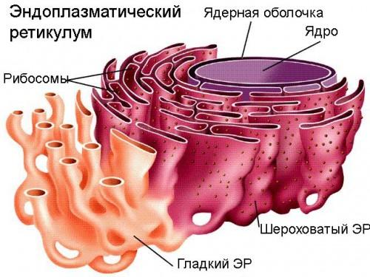
ЭНДОПЛАЗМАТИЧЕСКАЯ СЕТЬ
Основная функция гранулярной эндоплаз- матической сети - участие в синтезе белка, который осуществляется в рибосомах.
На мембранах гладкой эндоплазмати-ческой сети происходит синтез липидов и углеводов
Notes:
Эндоплазматическая сеть. Вся внутренняя зона цитоплазмы заполнена многочисленными мелкими каналами и полостями, стенки которых представляют собой мембраны, сходные по своей структуре с плазматической мембраной. Эти каналы ветвятся, соединяются друг с другом и образуют сеть, получившую название эндоплазматической сети.
Эндоплазматическая сеть неоднородна по своему строению. Известны два ее типа - гранулярная и гладкая. На мембранах каналов и полостей гранулярной сети располагается множество мелких округлых телец - рибосом, которые придают мембранам шероховатый вид. Мембраны гладкой эндоплазматической сети не несут рибосом на своей поверхности.
Эндоплазматическая сеть выполняет много разнообразных функций. Основная функция гранулярной эндоплазматической сети - участие в синтезе белка, который осуществляется в рибосомах.
На мембранах гладкой эндоплазматической сети происходит синтез липидов и углеводов. Все эти продукты синтеза накапливаются н каналах и полостях, а затем транспортируются к различным органоидам клетки, где потребляются или накапливаются в цитоплазме в качестве клеточных включений. Эндоплазматическая сеть связывает между собой основные органоиды клетки

Slide 17
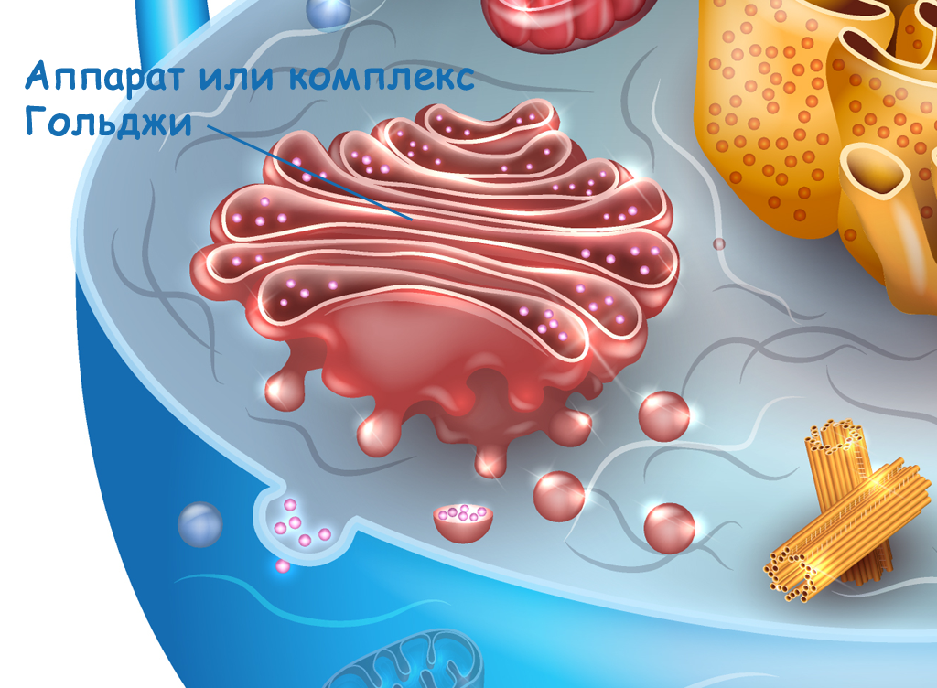
КОМПЛЕКС ГОЛЬДЖИ
Функции:
1. «Упаковка» продуктов синтеза на ЭПС;
2. Наращивание цитоплазматической мембраны;
3. Образование лизосом.
Notes:
Строение и функции комплекса Гольджи связаны с завершением модификации веществ, поступающих из ЭПС, и их перераспределением в свои пункты назначения.
В животных клетках чаще всего имеется один крупный комплекс Гольджи, в растительных — несколько более мелких стопок, которые называют диктиосомами.
По своему строению аппарат Гольджи представляет собой стопку мембранных дисков (с полостями внутри). Каждый такой диск называют цистерной. Каждая цистерна расширяется к краям. Кроме дисков в состав аппарата входят и связанные с ними везикулярные пузырьки, а также (предположительно) окружающая мембранная сеть, связывающая вместе отдельные цистерны.
Сторона Гольджи, обращенная к ядру, называется цис-отделом. Сторона, обращенная к плазмалемме, – транс-отделом. Также выделяют срединных отдел. Ферментативный состав разных отделов различен, поэтому в каждом из них происходят свои химические реакции, т. е этапы модификации веществ. Вещество, проходя по цистернам как по конвейеру, постепенно приобретает необходимое химическое строение и функциональность.
Из эндоплазматической сети, синтезируемые там белки, жиры и углеводы, попадают в комплекс Гольджи с помощью визикул (пузырьков, окруженных мембраной). При этом белки имеют сигнальные химические метки (в виде олигосахаридов), которые «сообщают» комплексу Гольджи, что с ними делать.
На данном рисунке-схеме показано как белок, который был синтезирован в ЭПС, пройдя через аппарат Гольджи, становится компонентом клеточной мембраны. Белок здесь обозначен зеленой овалом. Прикрепленный к нему элемент розового цвета обозначает углевод, связанный с белком. По-сути транспортируется и модифицируется не белок, а гликопротеин (углевод+белок).
Наращивание цитоплазматической мембраны — лишь одна из функций комплекса Гольджи. Также за пределы клетки путем экзоцитоза выделяются компоненты межклеточной жидкости, матрикс клеточных стенок (у растений), различные секреты (у секреторных клеток) и др.
Другая функция – это образование лизосом – клеточных органелл, содержащих в основном ферменты для расщепления поступающих в клетку сложных веществ.
Также в Гольджи образуются транспортные везикулы, доставляющие вещества к другим клеточным органеллам.

Slide 18
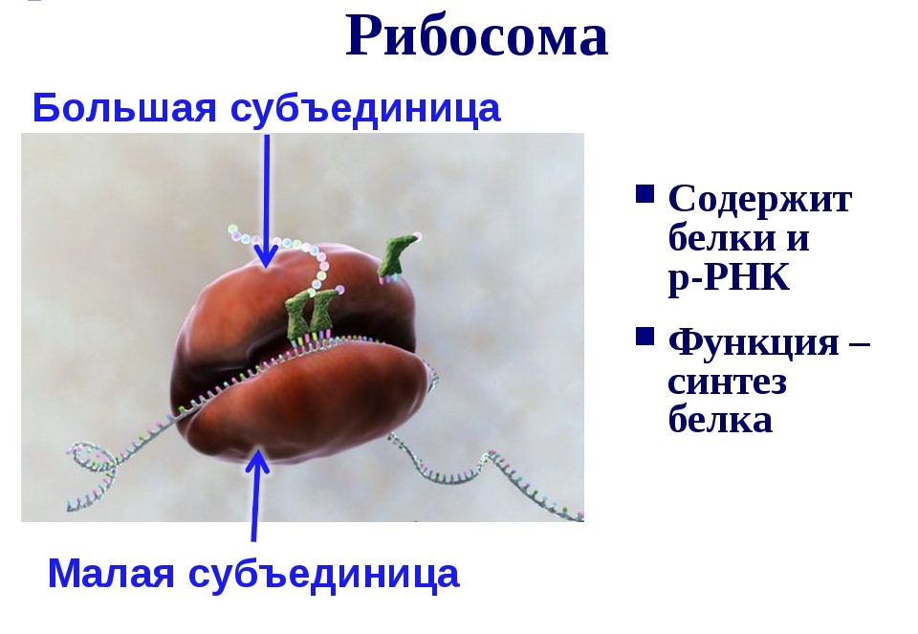
РИБОСОМЫ
Служат местом белкового синтеза.
Notes:
Рибосомы являются важнейшими органоидами клетки, так как на них протекает процесс трансляции — синтез полипептида на матричной РНК (мРНК). Другими словами, рибосомы служат местом белкового синтеза.
Строение рибосом
Рибосомы относятся к немембранным органоидам. Они очень мелкие (около 20 нм), но многочисленные (тысячи и даже миллионы на клетку), состоят из двух частей – субъединиц. В состав субчастиц входят рибосомальные РНК (рРНК) и рибосомные белки, т. е. рибосомы по химическому составу являются рибонуклеопротеидами. Однако в них также присутствует небольшое количество низкомолекулярных соединений. Из-за многочисленности рибосом, рРНК составляет более половины от всей РНК клетки.
Одну из субъединиц называют «малой», вторую – «большой».
В собранной из субъединиц рибосоме выделят два (по одним источникам) или три (по другим) участка, которые называют сайтами. Один из участков обозначают A (aminoacyl) и называют аминоацильным, второй — P (peptidyl) — пептидильный. Данные сайты являются основными каталитическими центрами протекающих на рибосомах реакций. Третий участок обозначают E (exit), через него освободившаяся от синтезируемого полипептида транспортная РНК (тРНК), покидает рибосому.
Кроме перечисленных сайтов на рибосомах есть другие участки, используемые для связывания различных ферментов.
Когда субъединицы диссоциированы (разъединены) специфичность сайтов теряется, т. е. они определяются сочетанием соответствующих областей обеих субъединиц.
Отличие рибосом прокариот и эукариот
Соотношение по массе белков и РНК в рибосоме примерно поровну. Однако у прокариот белков меньше (около 40%).
Размеры как самих рибосом, так и субъединиц выражают в скорости их седиментации (осаждения) при центрифугировании. При этом S обозначает константу Сведберга — единицу, характеризующую скорость оседания в центрифуге (чем больше S, тем быстрее частица осаждается, а значит тяжелее). У прокариот рибосомы имеют размер в 70S, а у эукариот — в 80S (т. е. они тяжелее и крупнее). При этом субъединицы прокариотических рибосом имеют значения 30S и 50S, а эукариотических — 40S и 60S. Размеры рибосом в митохондриях и хлоропластах эукариот сходны с прокариотическими (хотя имеют определенную вариабельность по размерам), что может указывать на их происхождение от древних прокариотических организмов.
У прокариот в состав большой субъединицы рибосом входит две молекулы рРНК и более 30 молекул белка, в состав малой — одна молекула рРНК и около 20 белков. У эукариот в субъединицах больше молекул белка, а также в большой субъединице три молекулы рРНК. Составляющие рибосому белки и молекулы рРНК обладают способностью к самосборке и в итоге образуют сложную трехмерную структуру. Структуру рРНК поддерживают ионы магния.
Синтез рРНК
У эукариот в состав рибосом входят 4 вида рРНК. При этом три образуются из одного транскрипта-предшественника — 45S рРНК. Он синтезируется в ядрышке (на петлях хромосом его формирующем) при помощи РНК-полимеразы-1. Гены рРНК имеют много копий (десятки и сотни) и обычно располагаются на концах разных пар хромосом. После синтеза 45S рРНК разрезается на 18S, 5.8S и 28S рРНК, каждая из которых подвергается тем или иным модификациям.
Четвертый вид рРНК синтезируется вне ядрышка с помощью фермента РНК-полимеразы-3. Это 5S РНК, которая после синтеза не нуждается в процессинге.
Третичная структура рРНК в составе рибосом очень сложная и компактная. Она служит каркасом для размещения рибосомных белков, которые выполняют вспомогательные функции для поддержания структуры и функциональности.
Функция рибосом
Функционально рибосомы являются местом связывания молекул, участвующих в синтезе (мРНК, тРНК, различные факторы). Именно в рибосоме молекулы могут занять друг по отношению к другу такое положение, которое позволит быстро протечь химической реакции реакции.
В эукариотических клетках рибосомы могут находиться свободно в цитоплазме или быть прикрепленными с помощью специальных белков к ЭПС (эндоплазматическая сеть, она же ЭР — эндоплазматический ретикулум).
В процессе трансляции рибосома перемещается по мРНК. Часто по одной нитевидной мРНК двигаются несколько (или множество) рибосом, образуя так называемую полисому (полирибосому).

Slide 19
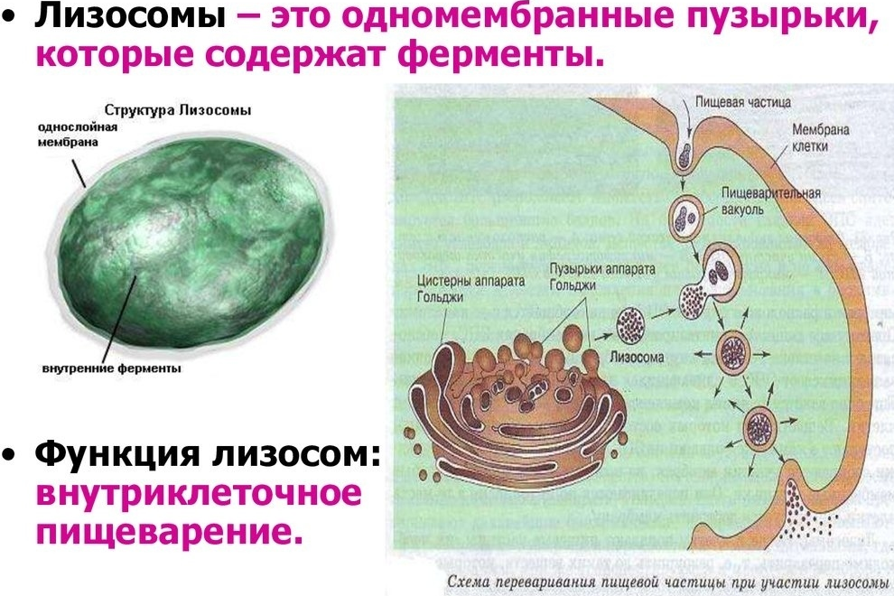
ЛИЗОСОМЫ
Notes:
Лизосомы («лизис» — расщепление, «сома» — тело) — это органеллы эукариотических клеток. По строению представляют собой мембранные мешочки (визикулы, пузырьки), содержащие множество ферментов, расщепляющих сложные органические вещества. Основными функциями лизосом являются клеточное пищеварение, уничтожение ненужных клетке органоидов, саморазрушение клетки, секреция веществ за пределы клетки. При этом различают различные типы лизосом.
В животных клетках обычно содержится много мелких лизосом, их количество зависит от функциональных особенностей клетки. В клетках растений лизосомы образуются редко, обычно их функции выполняет крупная центральная вакуоль.
Ферменты (как известно, имеющие в основном белковую природу) лизосом синтезируются рибосомами, расположенными на шероховатой эндоплазматической сети. Далее по каналам сети они транспортируются в направлении комплекса Гольджи. От ЭПС отрываются транспортные пузырьки, которые впоследствии сливаются с аппаратом Гольджи. Здесь белки соединяются с другими веществами, принимают свою функциональную форму, упаковываются. На выходе из Гольджи образуются готовые лизосомы.
Внутренняя среда лизосом является неоднородной и более кислой (ее pH ниже), чем среда цитоплазмы. Это достигается за счет активного транспорта ионов водорода (Н⁺) лизосомной мембраной. Только в кислой среде гидролитические ферменты (липазы, протеазы, фосфатазы, нуклеазы) могут быть активны и расщеплять белки, жиры, углеводы и нуклеиновые кислоты.
Лизосомы, которые только образовались в Гольджи и еще не приступили к выполнению своих функций, называются первичными. Некоторые из них подходят к цитоплазматической мембране, где путем экзоцитоза (когда мембраны органеллы и плазмалеммы сливаются, а содержимое изливается во внешнюю для клетки среду) происходит секреция содержимого лизосом.
При этом есть пример, когда в лизосому сначала попадает неготовый гормон. В ней он изменяется, приобретает активную форму, далее происходит его секреция.
Немало клеток эукариот поглощают вещества, частицы, другие клетки путем фагоцитоза и пиноцитоза (называются общим словом «эндоцитоз»). В результате образуются эндоциты — мембранные пузырьки с поглощенным материалом, который требуется переварить или уничтожить (например, в случае проникновения вредоносных бактерий).
С эндоцитом сливается первичная лизосома таким образом, что ферменты и расщепляемые структуры оказываются в одном мембранном пузырьке. Это уже вторичная лизосома, которая также может называться пищеварительной вакуолью (в основном у одноклеточных). Полученные в процессе ферментативного распада (переваривания) вещества транспортируются через мембрану пузырька в цитоплазму. В лизосоме остаются непереваренные остатки, которые необходимо удалить. Для этого пищеварительная вакуоль подходит к клеточной мембране и сливается с ней, таким образом путем уже экзоцитоза (обратен эндоцитозу) избавляясь от остатков.
Микрофотография лизосомы, эндосомы, вторичной лизосомы:
Ненужные клетке органеллы (например, митохондрии) окружаются мембраной, отделяющейся от гладкой эндоплазматической сети. Мембранный мешочек с органоидом далее сливается с первичной лизосомой. После этого клеточная структура разрушается. Данное явление называется автофагией.
При массовом разрушении лизосом среда цитоплазмы приобретает более кислую реакцию, и гидролитические ферменты не теряют своей активности и могут разрушать все структуры клетки. Так происходит гибель клетки путем автолиза. Данное явление, например, наблюдается при превращении головастика в лягушку, когда его хвост исчезает.
Таким образом, несмотря на свое простое строение, лизосомы выполняют целый ряд важных для клетки функций.

Slide 20
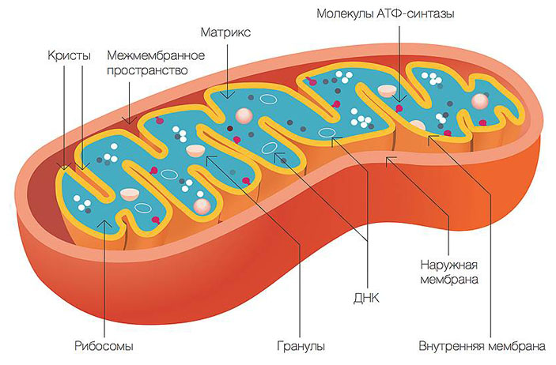
МИТОХОНДРИИ
Функции:
1 . Участие в клеточном дыхании;
2 . Синтез АТФ -универсального источника энергии клетки.
Notes:
Митохондрия – это двумембранный органоид эукариотической клетки, основная функция которого синтез АТФ – источника энергии для жизнедеятельности клетки.
Количество митохондрий в клетках не постоянно, в среднем от нескольких единиц до нескольких тысяч. Там, где процессы синтеза идут интенсивно, их больше. Также варьирует размер митохондрий и их форма (округлые, вытянутые, спиральные, чашевидные и др.). Чаще имеют округлую вытянутую форму, диаметром до 1 микрометра и длиной до 10 мкм. Могут перемещаться в клетке с током цитоплазмы или оставаться в одном положении. Перемещаются к местам, где больше всего требуется выработка энергии.
Согласно гипотезе симбиогенеза митохондрии произошли от аэробных бактерий, внедрившихся в другую прокариотическую клетку. Эти бактерии начали снабжать клетку дополнительным количеством молекул АТФ, а получать от нее питательные вещества. В процессе эволюции они потеряли автономность, передав часть своих генов в ядро и став таким образом клеточной органеллой.
В клетках новые митохондрии появляются в основном путем деления ранее существующих, т. е. они не синтезируются заново, что напоминает процесс размножения и говорит в пользу симбиогенеза.
Строение и функции митохондрии
Митохондрия состоит из
двух мембран — внешней и внутренней,
межмембранного пространства,
внутреннего содержимого — матрикса,
крист, представляющих собой выросты в матрикс внутренней мембраны,
собственной белок-синтезирующей системы: ДНК, рибосом, РНК,
белков и их комплексов, в том числе большого количества ферментов и коферментов,
других молекул и гранул различных веществ, находящихся в матриксе.
Внешняя и внутренняя мембраны выполняют разные функции, поэтому различается их химический состав. Расстояние между мембранами составляет до 10 нм. Внешняя мембрана митохондрий по строению схожа с плазмалеммой, окружающей клетку, и выполняет в основном барьерную функцию, отграничивая содержимое органоида от цитоплазмы. Через нее проникают мелкие молекулы, транспорт крупных избирателен. В некоторых местах внешняя мембрана соединена с ЭПС, каналы которой открываются в митохондрию.
На внутренней мембране, в основном ее выростах — кристах, располагаются ферменты, образуя мультиферментативные системы. Поэтому по химическому составу здесь преобладают белки, а не липиды. Количество крист варьирует в зависимости от интенсивности процессов. Так в митохондриях мышц их очень много.
В некоторых местах внешняя и внутренняя мембрана соединяются между собой.
У митохондрий, также как у хлоропластов, есть своя белоксинтезирующая система — ДНК, РНК и рибосомы. Генетический аппарат представляет собой кольцевую молекулу – нуклеоид, как у бактерий. Рибосомы митохондрий растений схожи с бактериальными, у животных митохондриальные рибосомы мельче не только цитоплазматических, но и бактериальных. Часть необходимых белков митохондрии синтезируют сами, другую часть получают из цитоплазмы, так как эти белки кодируются ядерными генами.
Главная функция митохондрий — снабжать клетку энергией, которая путем многочисленных ферментативных реакций извлекается из органических соединений и запасается в АТФ. Часть реакций идет с участием кислорода, в других выделяется углекислый газ. Реакции идут как в матриксе (цикл Кребса), так и на кристах (окислительное фосфорилирование).
Следует иметь в виду, что в клетках АТФ синтезируется не только в митохондриях, но и в цитоплазме в процессе гликолиза. Однако эффективность этих реакций невысока. Особенность функции митохондрий в том, что в них протекают реакции не только бескислородного окисления, но и кислородный этап энергетического обмена.
Другими словами, функция митохондрий – активное участие в клеточном дыхании, к которому относят множество реакций окисления органических веществ, переноса протонов водорода и электронов, идущих с выделением энергии, которая аккумулируется в АТФ.
Ферменты митохондрий
Ферменты транслоказы внутренней мембраны митохондрий осуществляют активный транспорт АДФ и АТФ.
В структуре крист выделяют элементарные частицы, состоящие из головки, ножки и основания. На головках, состоящих из фермента АТФазы, происходит синтез АТФ. АТФаза обеспечивает сопряжение фосфорилирования АДФ с реакциями дыхательной цепи.
Компоненты дыхательной цепи находятся в основании элементарных частиц в толще мембраны.
В матриксе находится большая часть ферментов цикла Кребса и окисления жирных кислот.
В результате активности электротранспортной дыхательной цепи ионы водорода поступают в нее из матрикса, а высвобождаются на наружной стороне внутренней мембраны. Это осуществляют определенные мембранные ферменты. Разница в концентрации ионов водорода по разные стороны мембраны приводит к возникновению градиента pH.
Энергию для поддержания градиента поставляет перенос электронов по дыхательной цепи. Иначе ионы водорода диффундировали бы обратно.
Энергия градиента pH используется для синтеза АТФ из АДФ:
АДФ + Ф = АТФ + H₂O (реакция обратима)
Образующаяся вода ферментативно удаляется. Это, наряду с другими факторами, облегчает протекание реакции слева направо.

Slide 21
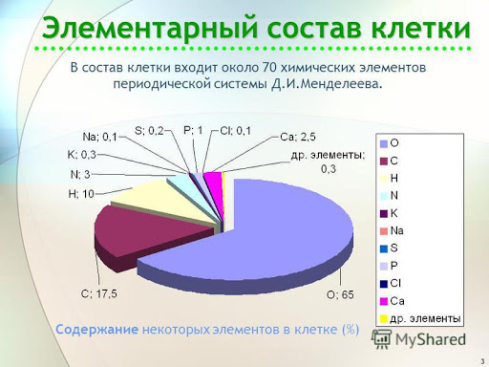
ЭЛЕМЕНТАРНЫЙ СОСТАВ КЛЕТКИ
Notes:
Если в расчет взять массу человека 100 кг , то в нем около 70 кг кислорода, 17,5 кг углерода, 10 кг водорода,3 кг азота,2,5 кг кальция, 300 гр натрия. 200гр серы. Ао разным классификациям элементы делятся на макроэлементы и микроэлементы. Все вышеуказанные относятся к макроэлементам. Медь,хлор,хром,железо,цинк и т.п микроэлементы.

Slide 22
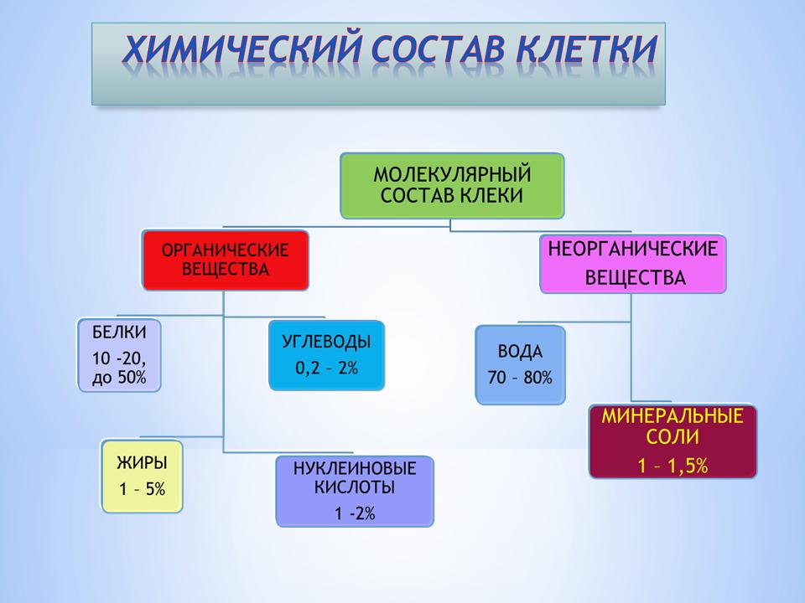
ХИМИЧЕСКИЙ СОСТАВ

Slide 23
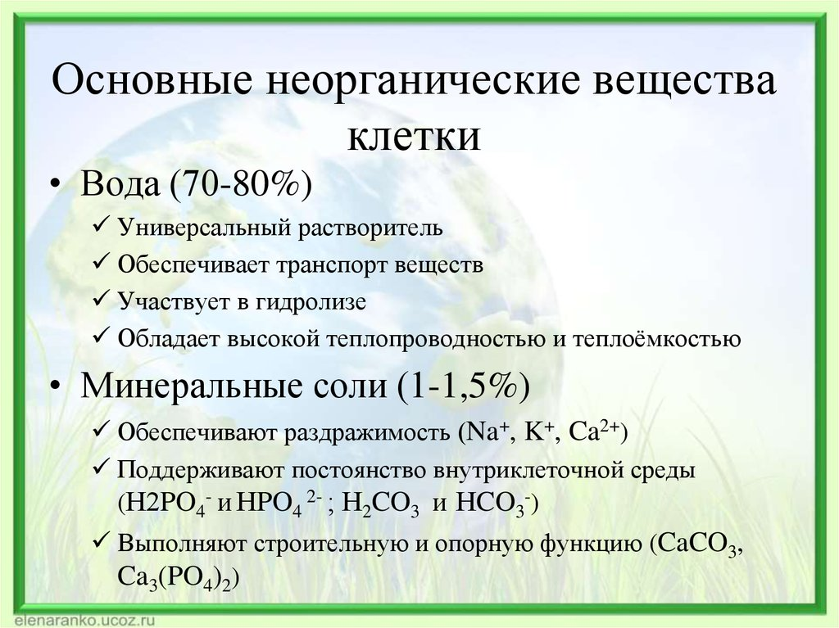
НЕОРГАНИЧЕСКИЕ ВЕЩЕСТВА

Slide 24
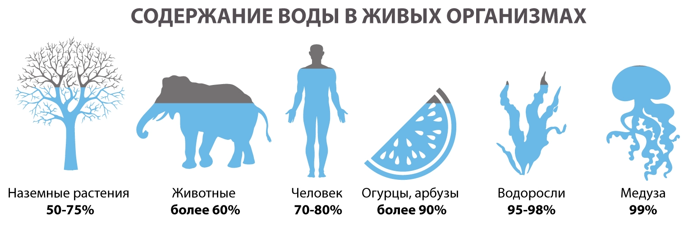
ВОДА В КЛЕТКАХ

Slide 25
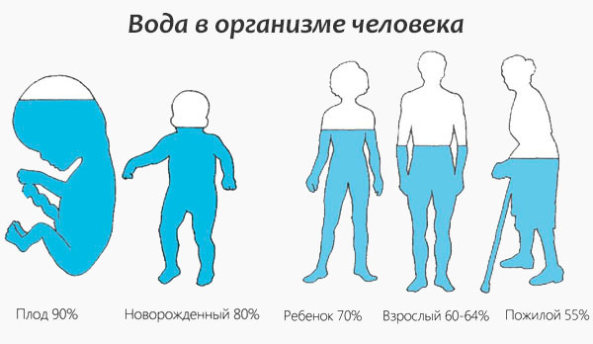
ВОДА В ОРГАНИЗМЕ ЧЕЛОВЕКА

Slide 26
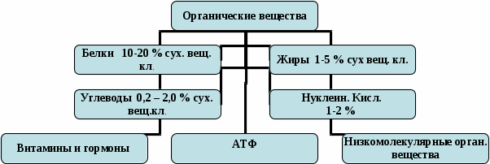
ОРГАНИЧЕСКИЕ ВЕЩЕСТВА

Slide 27
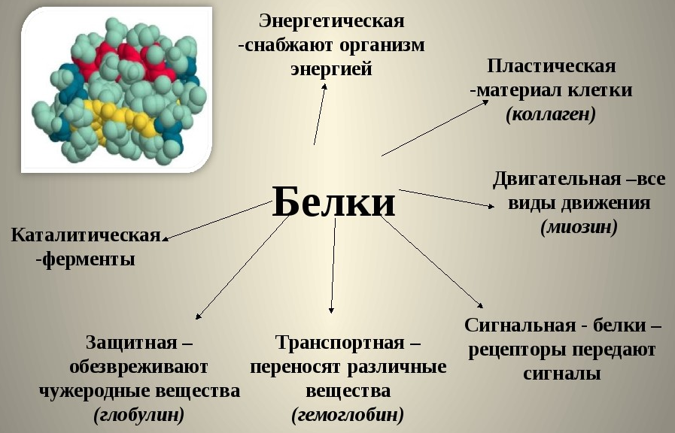
БЕЛКИ
Notes:
Белки составляют примерно 15–20% массы тела человека, что при весе в 70 кг дает около 12 кг. Основные задачи белков – обеспечение роста, построения и развития организма. Белковый состав имеют почти все энзимы и часть гормонов.

Slide 28
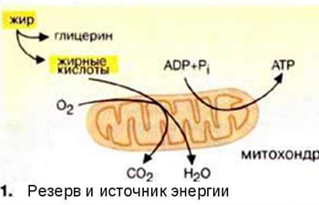
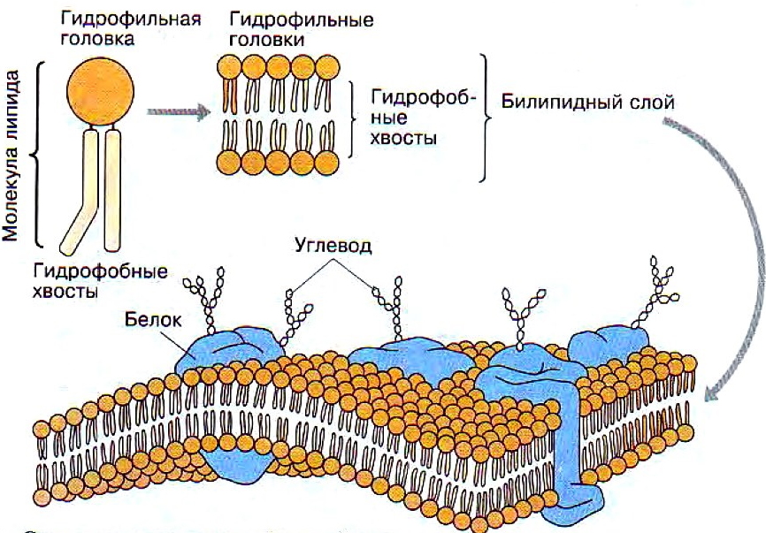
ЛИПИДЫ
1. Резерв и источник энергии
2. Входят в состав клеточной мембраны

Slide 29
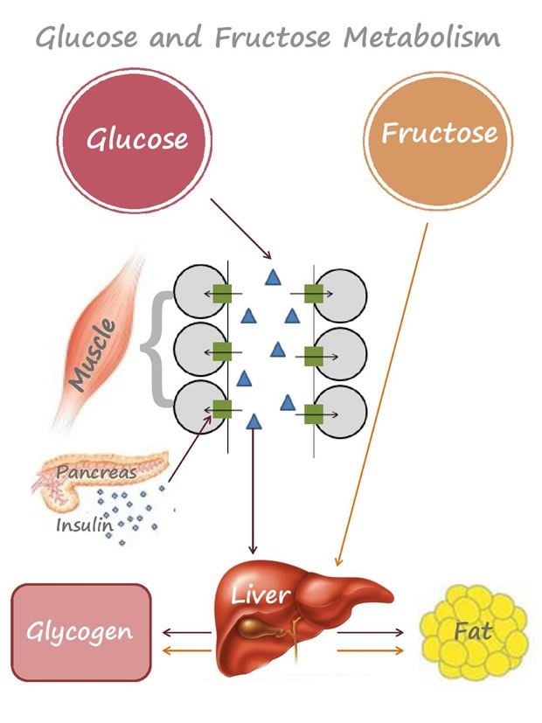
УГЛЕВОДЫ
В организме человека
и животных глюкоза является основным и наиболее универсальным источником энергии для обеспечения метаболи-
ческих процессов.
Notes:
В организме человека и животных глюкоза является основным и наиболее универсальным источником энергии для обеспечения метаболических процессов. Глюкоза является субстратом гликолиза, в ходе которого она может окислиться либо до пирувата в аэробных условиях, либо до лактата в случае анаэробных условий. Пируват, полученный таким образом в гликолизе, далее декарбоксилируется, превращаясь в ацетил-КоА (ацетилкоэнзим А). Также в ходе окислительного декарбоксилирования пирувата восстанавливается кофермент НАД⁺. Ацетил-КоА далее используется в цикле Кребса, а восстановленный кофермент используется в дыхательной цепи.

Slide 30
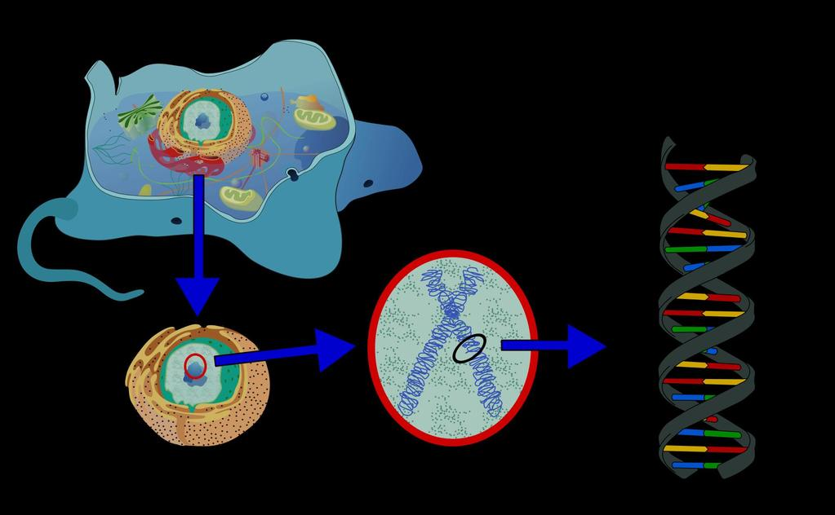
НУКЛЕИНОВЫЕ КИСЛОТЫ

Slide 31
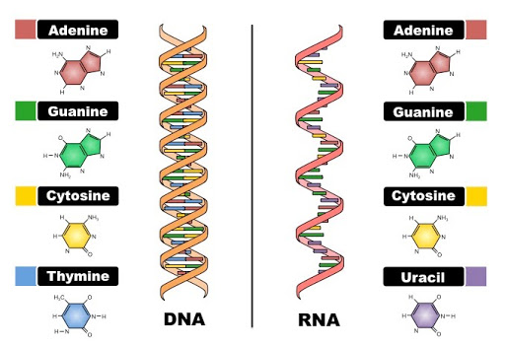
НУКЛЕИНОВЫЕ КИСЛОТЫ
ДНК
РНК

Slide 32
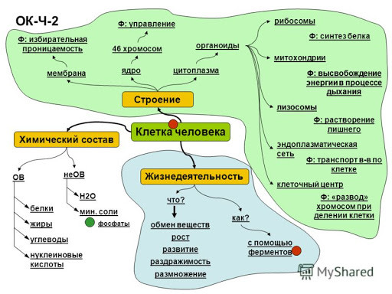

Slide 33
З А Д А Н И Е
Прочитать
§ 2
(стр. 4 - 8) и выписать основные понятия.
Выполнить задания и ответить на вопросы письменно
(стр. 11) .
Нарисовать
рисунки №1, 2, 3. (стр. 9 – 10).
Создать модель клеток организма человека.

Slide 34
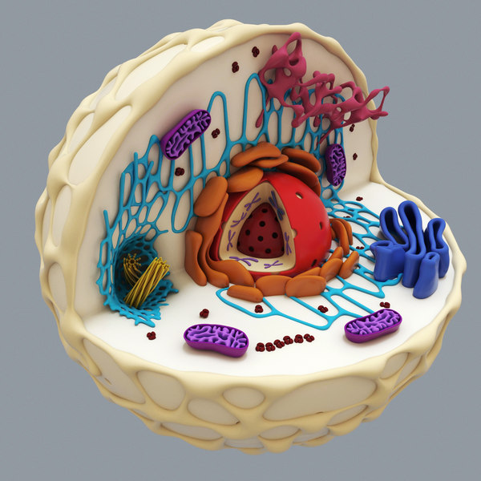
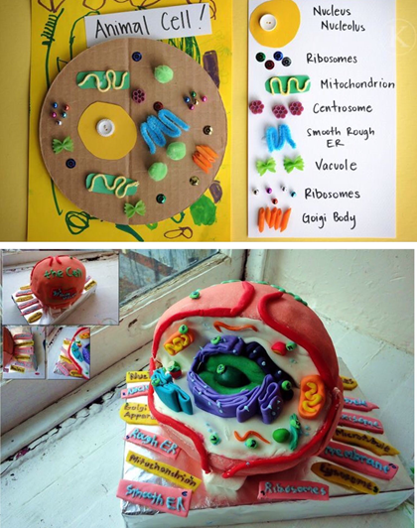
ОБРАЗЦЫ МОДЕЛИ КЛЕТКИ

Slide 35
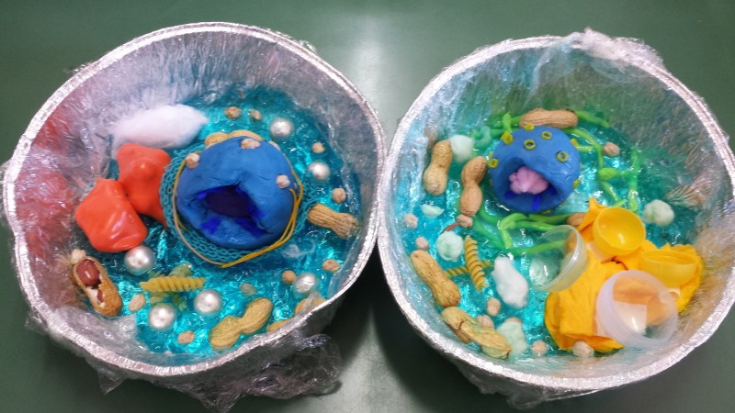
ИЗ ПОДРУЧНЫХ МАТЕРИАЛОВ

